Slide 1
IMPLEMENTACIÓN DE UN SISTEMA DE SOPORTE EN LÍNEA CON RECONOCIMIENTO FACIAL COMO MECANISMO DE SEGURIDAD PARA REPRESENTANTES DE PFIZER
AUTORES:
Pillajo Coka Jonathan Andrés
Yaguana Montero Jefferson Estaban
DIRECTORA:
Guerrero Idrovo Rosa Graciela
MARZO 2018

Slide 2
AGENDA
ANTECEDENTES
PLANTEAMIENTO DEL PROBLEMA
OBJETIVOS
DESARROLLO
MÉTODOS ANALIZADOS
ESTUDIO COMPARATIVO
ALGORITMO PCA
METODOLOGIA DE DESARROLLO
HERRAMIENTAS
IMPLEMENTACION DEL RECONOCIMIENTO FACIAL
CASO DE ESTUDIO
ARQUITECTURA DEL SISTEMA AUTOMATZER
SISTEMA AUTOMATZER
CONCLUSIONES Y RECOMENDACIONES

Slide 3
Antecedentes
.

Slide 4
Planteamiento del Problema
Canales de comunicación actuales:
Sobredemanda de solicitudes de ayuda.
La gestión que debe realizar el Área de Soporte SFA de los representantes lleva demasiado tiempo.
Los representantes manejan una información muy delicada que son los datos de los médicos.

Slide 5
OBJETIVOS

Slide 6
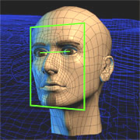
Objetivo General
Implementar reconocimiento facial como mecanismo de seguridad para el sistema de soporte en línea destinado a los representantes de Pfizer.

Slide 7
Objetivos Específicos
Investigar y analizar técnicas de reconocimiento facial para documentar su funcionamiento y seleccionar el adecuado.
Implementar un algoritmo de reconocimiento facial, como medio de seguridad del sistema.
Diseñar un sistema de soporte en línea para facilitar la ayuda y mejorar los tiempos de respuesta y la calidad del servicio prestado por el Área de Soporte de Pfizer.
Evaluar el sistema tanto en seguridad como en funcionalidad para cumplir con los requerimientos de la empresa.

Slide 8
MÉTODOS ANALIZADOS

Slide 9
Análisis de Componentes Principales (PCA)
Análisis de Discriminante Lineal (LDA)
Transformada de Coseno Discreta (DCT)
Proyecciones Locales de Preservación (LPP)

Slide 10
ESTUDIO COMPARATIVO

Slide 11
Métricas Analizadas para la Selección de una Técnica de Reconocimiento Facial
Complejidad Matemática
Entrenamiento Previo de Imágenes
Base de Datos
Procesamiento y Toma de Decisiones

Slide 12
Escala complejidad matemática
Escala de entrenamiento previo
CALIFICACIÓN | DETALLE
1 | Muy alta complejidad
2 | Alta complejidad
3 | Complejidad media
4 | Baja complejidad
5 | Sin complejidad
CALIFICACIÓN | DETALLE
1 | Entrenamiento muy complejo
2 | Entrenamiento complejo
3 | Entrenamiento medio
4 | Entrenamiento sencillo
5 | No necesita entrenamiento
Escala base de datos
Escala de procesamiento y toma de decisión
CALIFICACIÓN | DETALLE
1 | Cantidad de datos almacenados muy grande
2 | Cantidad de datos almacenados grande
3 | Cantidad de datos almacenados media
4 | Cantidad de datos almacenados baja
5 | Cantidad de datos almacenados muy baja
CALIFICACIÓN | DETALLE
1 | Muy Ineficiente
2 | Ineficiente
3 | Medianamente eficiente
4 | Eficiente
5 | Muy eficiente

Slide 13
ALGORITMO PCA

Slide 14
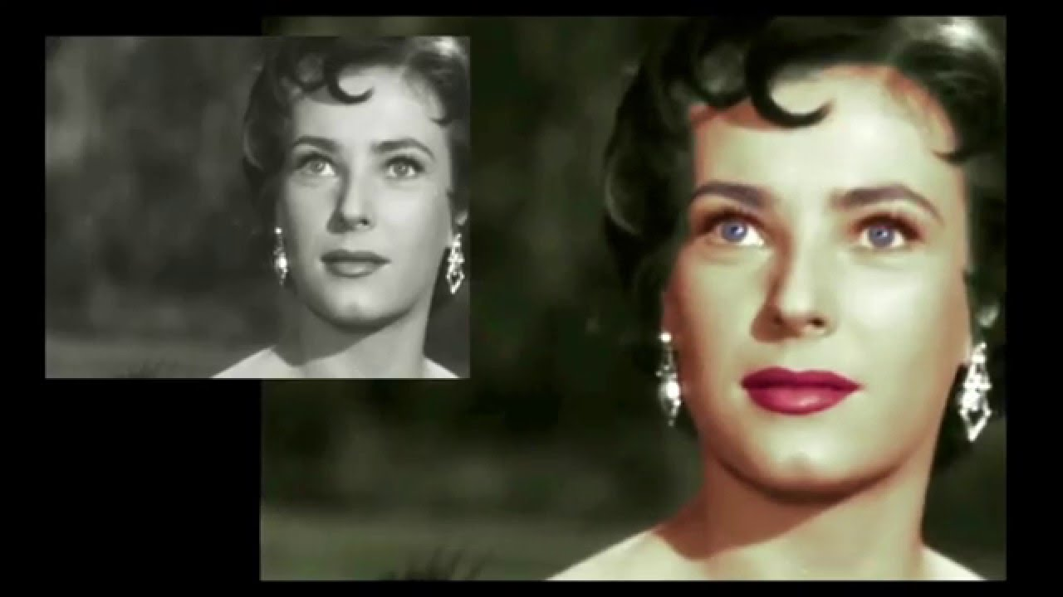
Generar imágenes con las mismas condiciones

Slide 15
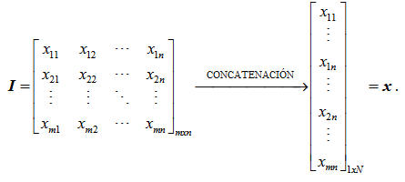
Formar un conjunto de datos de entrenamiento

Slide 16
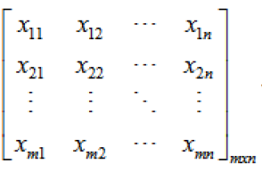
Crear una matriz de entrenamiento X
Centrar la matriz X
Diferencia de cada vector imagen
con vector promedio
Vector de valores promedio

Slide 17
Hallar los eigenvectors e_{i} y eigenvalues λ_{i}
L= A^{T}A (Kim, 2008)

Slide 18
Reconocimiento de rostros
Formar la matriz de eigenvectors E para hallar la matriz de proyección Y
Proyección del rostro
Distancia Euclídea

Slide 19
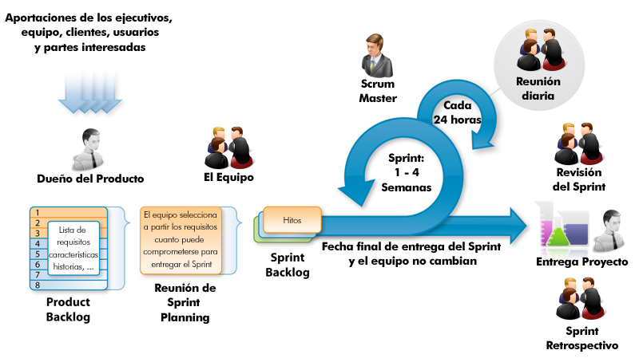
Metodología SCRUM

Slide 20
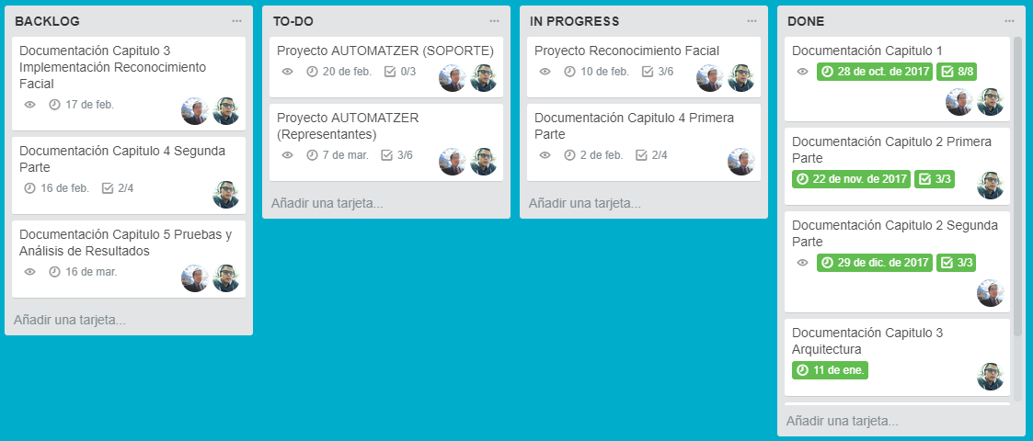
Miembros del Equipo SCRUM
Product Owner: Jonathan Pillajo
Scrum Master: Jefferson Yaguana
Equipo de Desarrollo: Jonathan Pillajo, Jefferson Yaguana

Slide 21
Herramientas

Slide 22
IMPLEMENTACION DEL RECONOCIMIENTO FACIAL

Slide 23
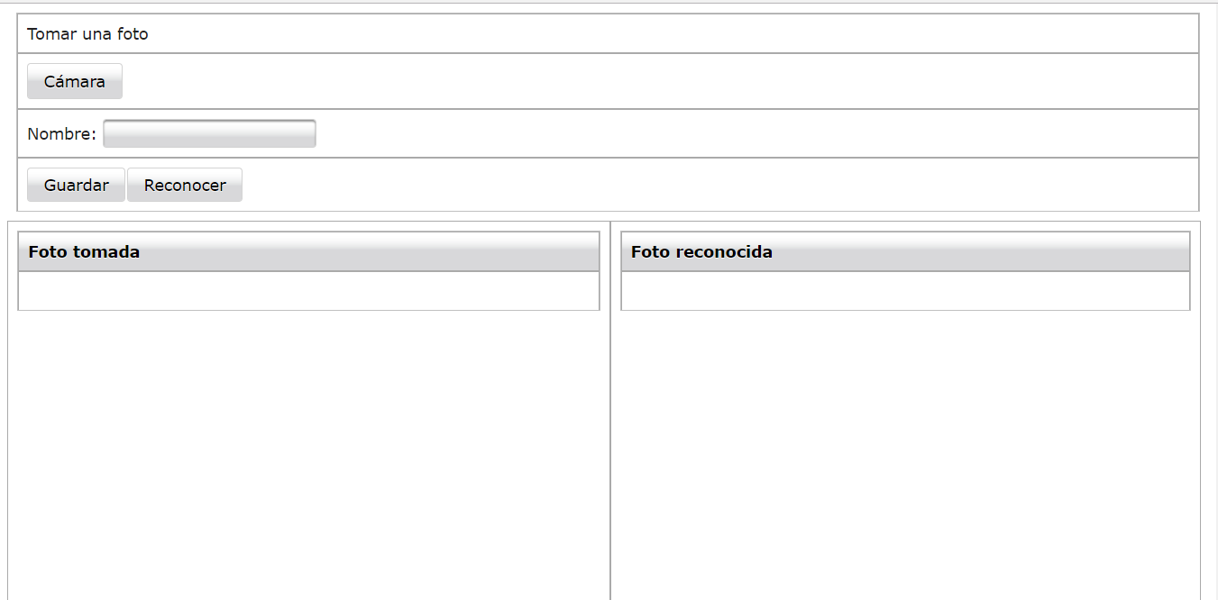
Pantalla de Inicio

Slide 24
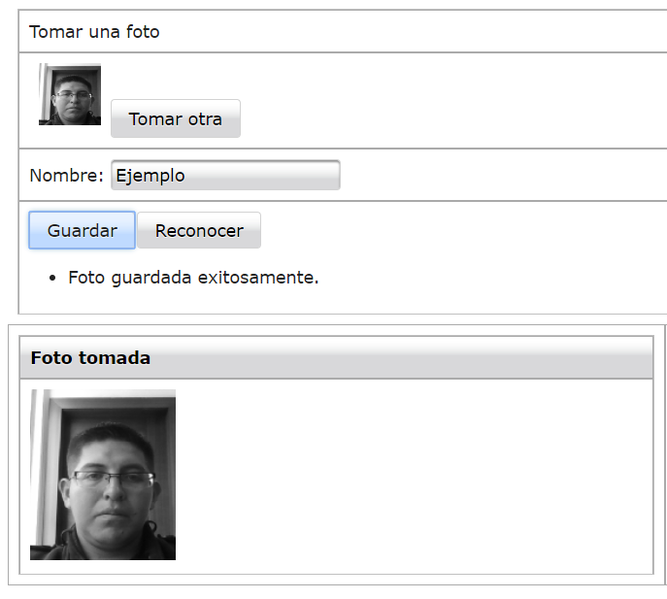
Fase de Entrenamiento

Slide 25
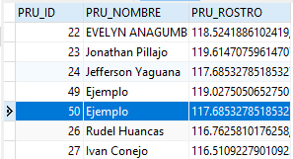
Registro en Base de Datos

Slide 26
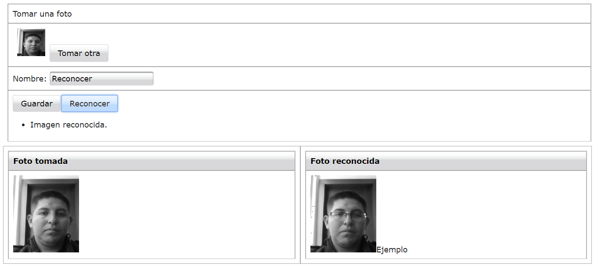
Reconocimiento del Rostro

Slide 27
CASO DE ESTUDIO

Slide 28
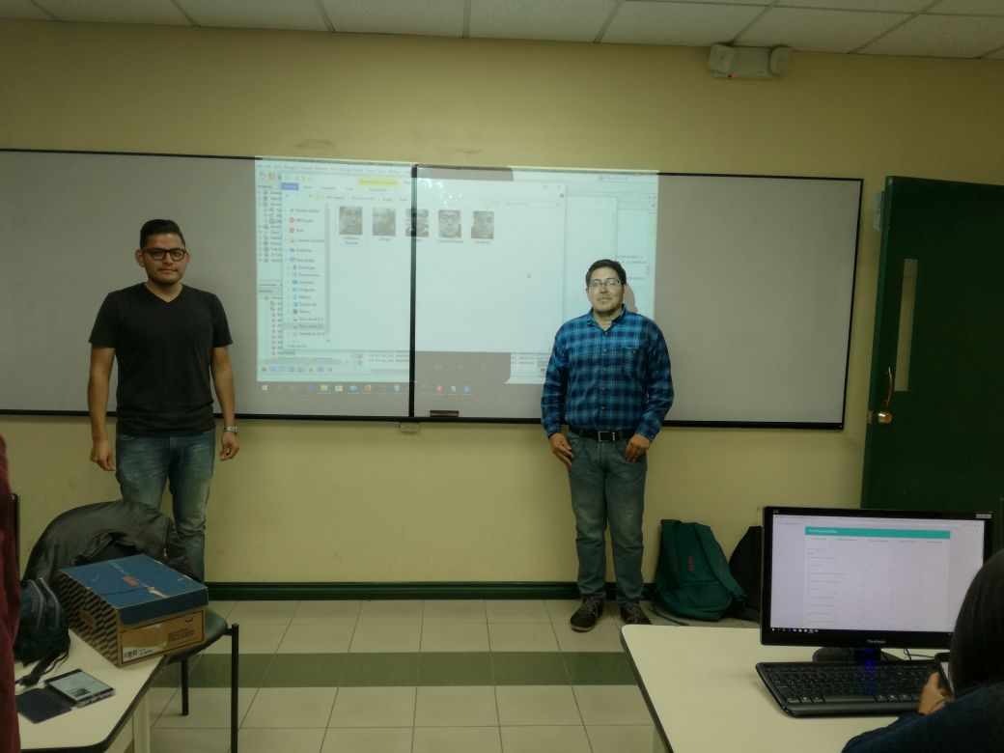
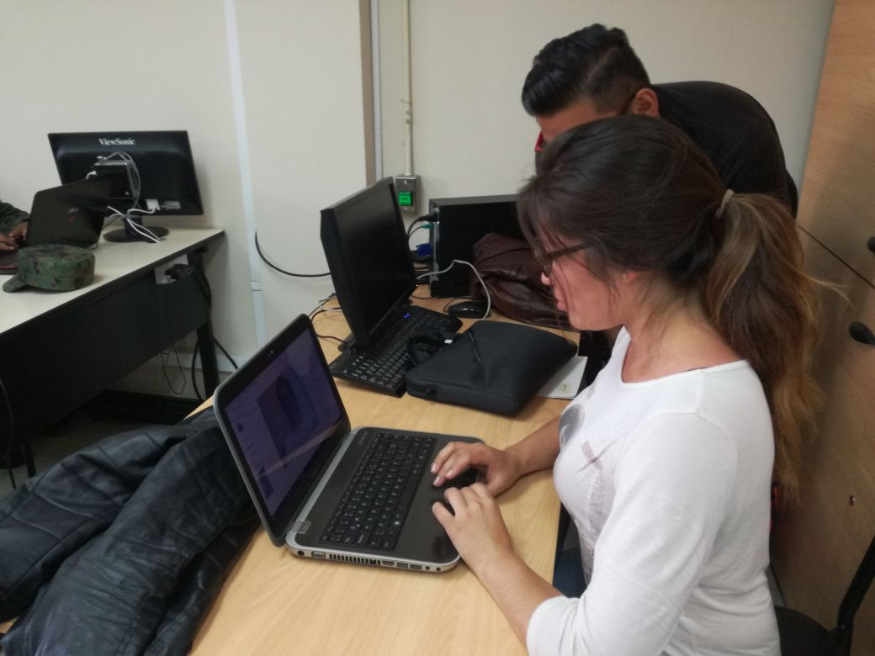
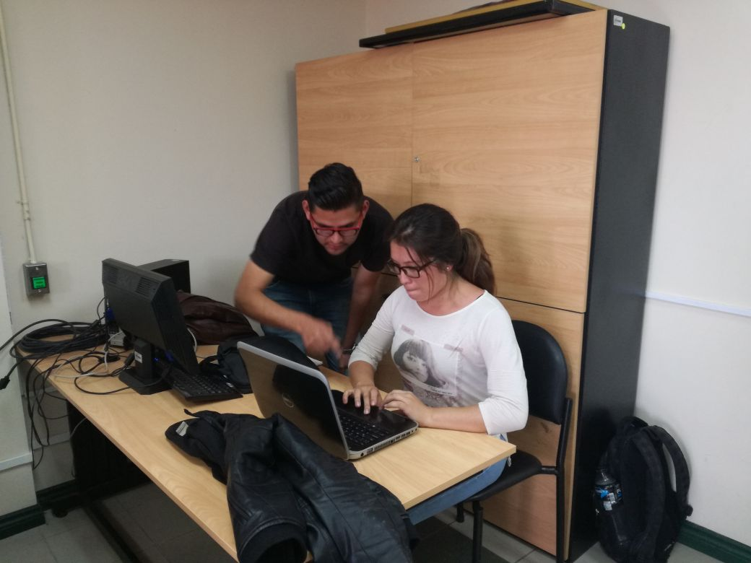
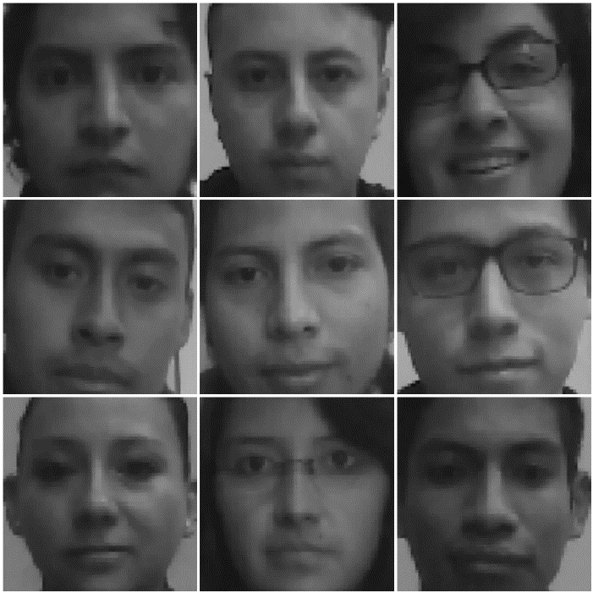
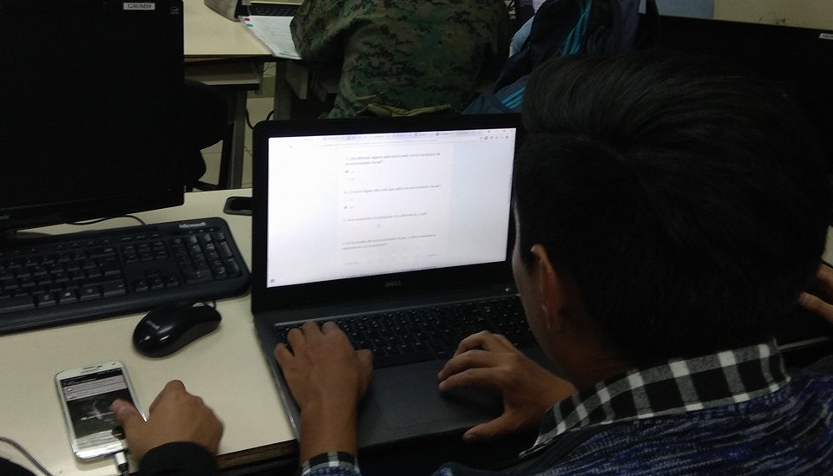
Evaluación del Reconocimiento Facial

Slide 29
Resultados de la encuesta
Dimensión | Preguntas | Si | No
Conocimiento Previo | ¿Ha utilizado alguna aplicación (web, móvil, escritorio) de reconocimiento facial? | 27 (60%) | 18 (40%)
 | ¿Conoce algún sitio web que utilice reconocimiento facial? | 8 (18%) | 37 (82%)
Utilidad | ¿Al momento de realizar la prueba de reconocimiento facial el sistema logró reconocer su rostro? | 41 (91%) | 4 (9%)
 | ¿Recomendaría utilizar reconocimiento facial como medio de seguridad en algún sistema? | 34 (76%) | 11 (24%)

Slide 30
Resultados de la encuesta
Dimensión | Preguntas | Deficiente | Regular | Bueno | Muy Bueno | Excelente
Facilidad de Uso | En la prueba de reconocimiento facial, ¿cómo evaluaría la experiencia con el sistema? | 1 (2%) | 4 (9%) | 14(31%) | 18(40%) | 8(18%)
 | ¿Cómo evaluaría usted la seguridad que brinda el reconocimiento facial a un sistema? | 0 (0%) | 7 (15%) | 7(16%) | 24(53%) | 7(16%)

Slide 31
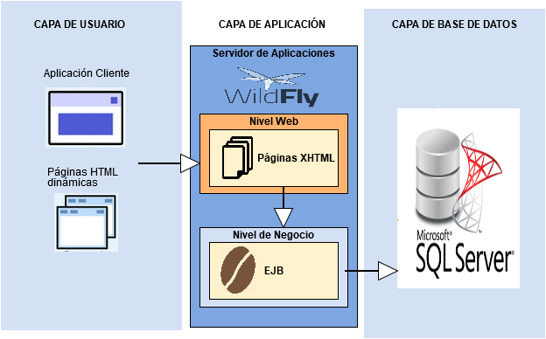
Arquitectura del Sistema AUTOMATZER

Slide 32
APLICACIÓN AUTOMATZER

Slide 34
CONCLUSIONES Y RECOMENDACIONES

Slide 35
Conclusiones
El análisis de las diferentes técnicas de reconocimiento facial, permitió seleccionar la técnica adecuada para su implementación.
Se desarrolló un paquete con los métodos necesarios para el reconocimiento facial y otros métodos utilitarios para manipular imágenes, arreglos y valores numéricos.
Mediante la metodología SCRUM se logró realizar una planeación efectiva sobre el proyecto de investigación.
El software AUTOMATZER es de utilidad para los representantes de Pfizer, señalando las pautas que se deben tomar al momento de utilizar el reconocimiento facial para ingresar al sistema.

Slide 36
Recomendaciones
Definir correctamente los procesos a seguir, manejar la documentación de requerimientos adecuada y mantener una comunicación correcta con el cliente.
En el desarrollo de la metodología SCRUM se recomienda definir de forma clara los roles.
Se recomienda tener un conocimiento previo sobre el área matemática que se emplea en el algoritmo.
Es recomendable que el servidor de aplicaciones sea reiniciado periódicamente.

Slide 37
